Slide 1
Betriebliche Fortbildung - Teil B

Slide 2
ENTWICKLUNG DIGITALER KOMPETENZEN
Dieses Modul zielt darauf ab, die digitalen Fähigkeiten von Berufsbildungstutoren zu entwickeln und sie auf die Arbeit in Online-Umgebungen vorzubereiten.

Slide 3
Lernergebnisse
5. Werkzeuge für die Entwicklung von Materialien für das Online-Lernen | 6. Erstellen von Videos und Quizfragen für den Online-Unterricht | 7. Mikro-Lernen | 8. Gestaltung von Infografiken
die vorhandenen Open-Source-Tools für die Erstellung von Online-Lernressourcen zu kennen; Verstehen der Art von Ressourcen, die mit Open-Source-Tools entwickelt werden können (Videos, Audiovorträge, Lernspiele, Infografiken, eduzines usw.) die für ihre Bedürfnisse am besten geeigneten Werkzeuge auswählen | Verwenden Sie Open-Source-Software, um einen Videovortrag oder ein Erklärvideo zu erstellen. Verstehen der grundlegenden Funktionen einer Open-Source-Videosoftware (z. B. Powtoon) Erstellen Sie Quizze mit Open-Source-Tools (z. B. Google Forms) | Verstehen, was ein Format für Mini-Lernressourcen ist (z. B. Eduzine) Verstehen, wie man die Struktur von Ressourcen im Mini-Lernformat erstellt Online navigieren, um unterstützende Ressourcen aus glaubwürdigen Quellen zu finden | Verwendung offener Design-Tools (z. B. Canva) Verstehen grundlegender Gestaltungsprinzipien (Gleichgewicht, Kontrast, Proportionen, ...) QR-Codes mit Online-Tools erstellen (z. B. QR-Code-Monkey)
Hier könnten Sie das Thema des Abschnitts beschreiben
Hier könnten Sie das Thema des Abschnitts beschreiben
Hier könnten Sie das Thema des Abschnitts beschreiben

Slide 4
Fortbildung - Teil B
5.
Werkzeuge für die Entwicklung von Materialien für das Online-Lernen
6.
Erstellen von Videos und Quizfragen für den Online-Unterricht
7.
Mikro-Lernen
8.
Gestaltung von Infografiken

Slide 5
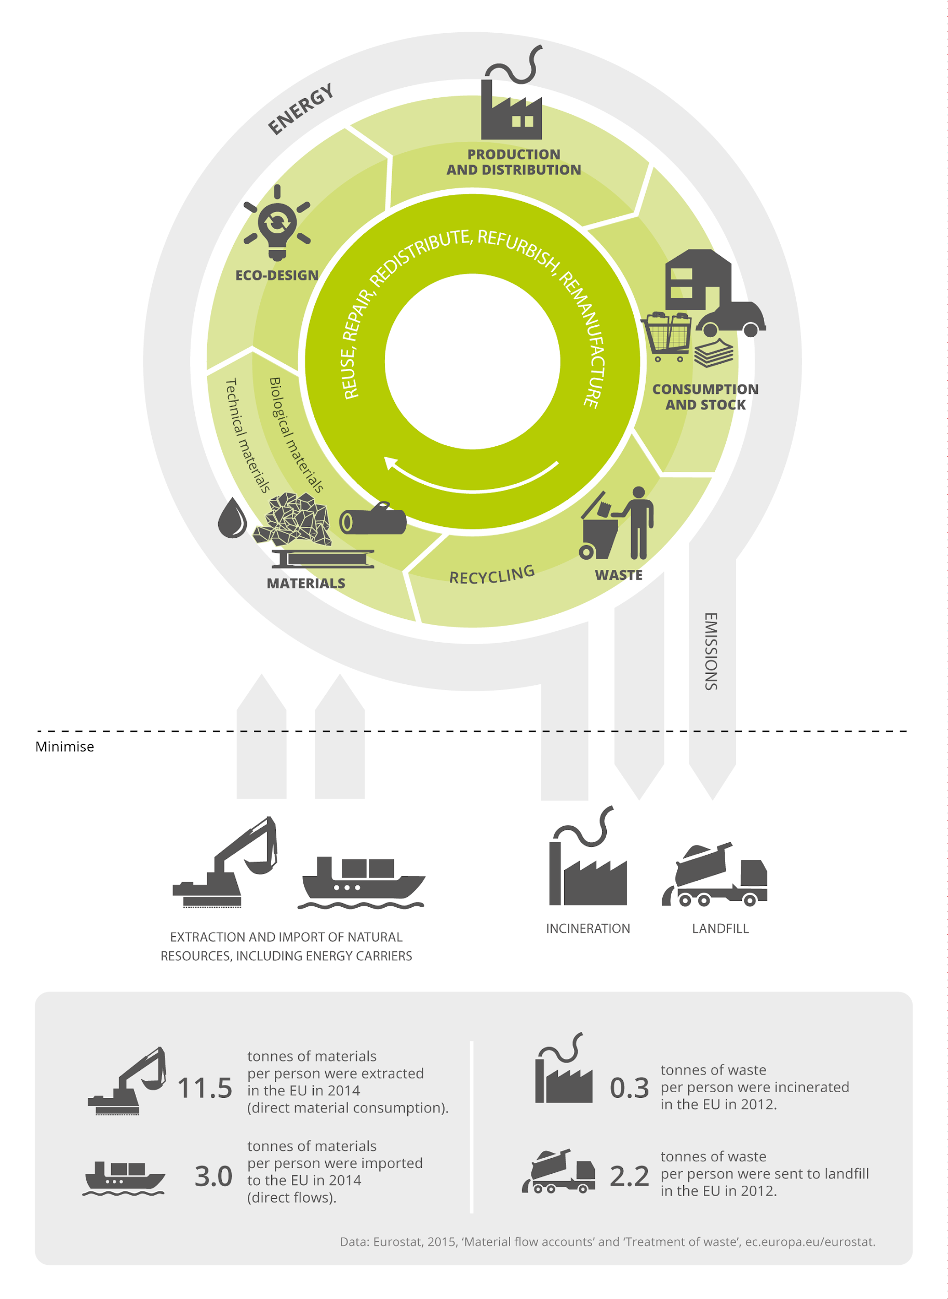
Was ist eine Infografik?
Eine Infografik oder Informationsgrafik ist eine visuelle Darstellung von Informationen oder Daten. Sie wird verwendet, um eine Botschaft schnell zu vermitteln und große Datenmengen auf einfache Weise zu präsentieren.

Slide 6
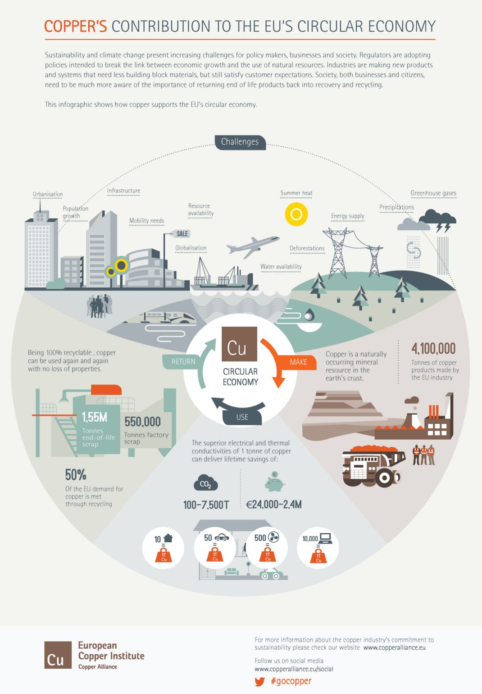
Was ist eine Infografik?
Infografiken haben die Fähigkeit, Daten in eine visuelle Geschichte zu verwandeln.
Eine effektive Infografik ist klar, effektiv und visuell ansprechend.

Slide 7
Infografiken gibt es auch in verschiedenen Formaten, je nachdem, welches Thema Sie wählen und wie Sie Ihre Informationen weitergeben möchten.

Slide 8
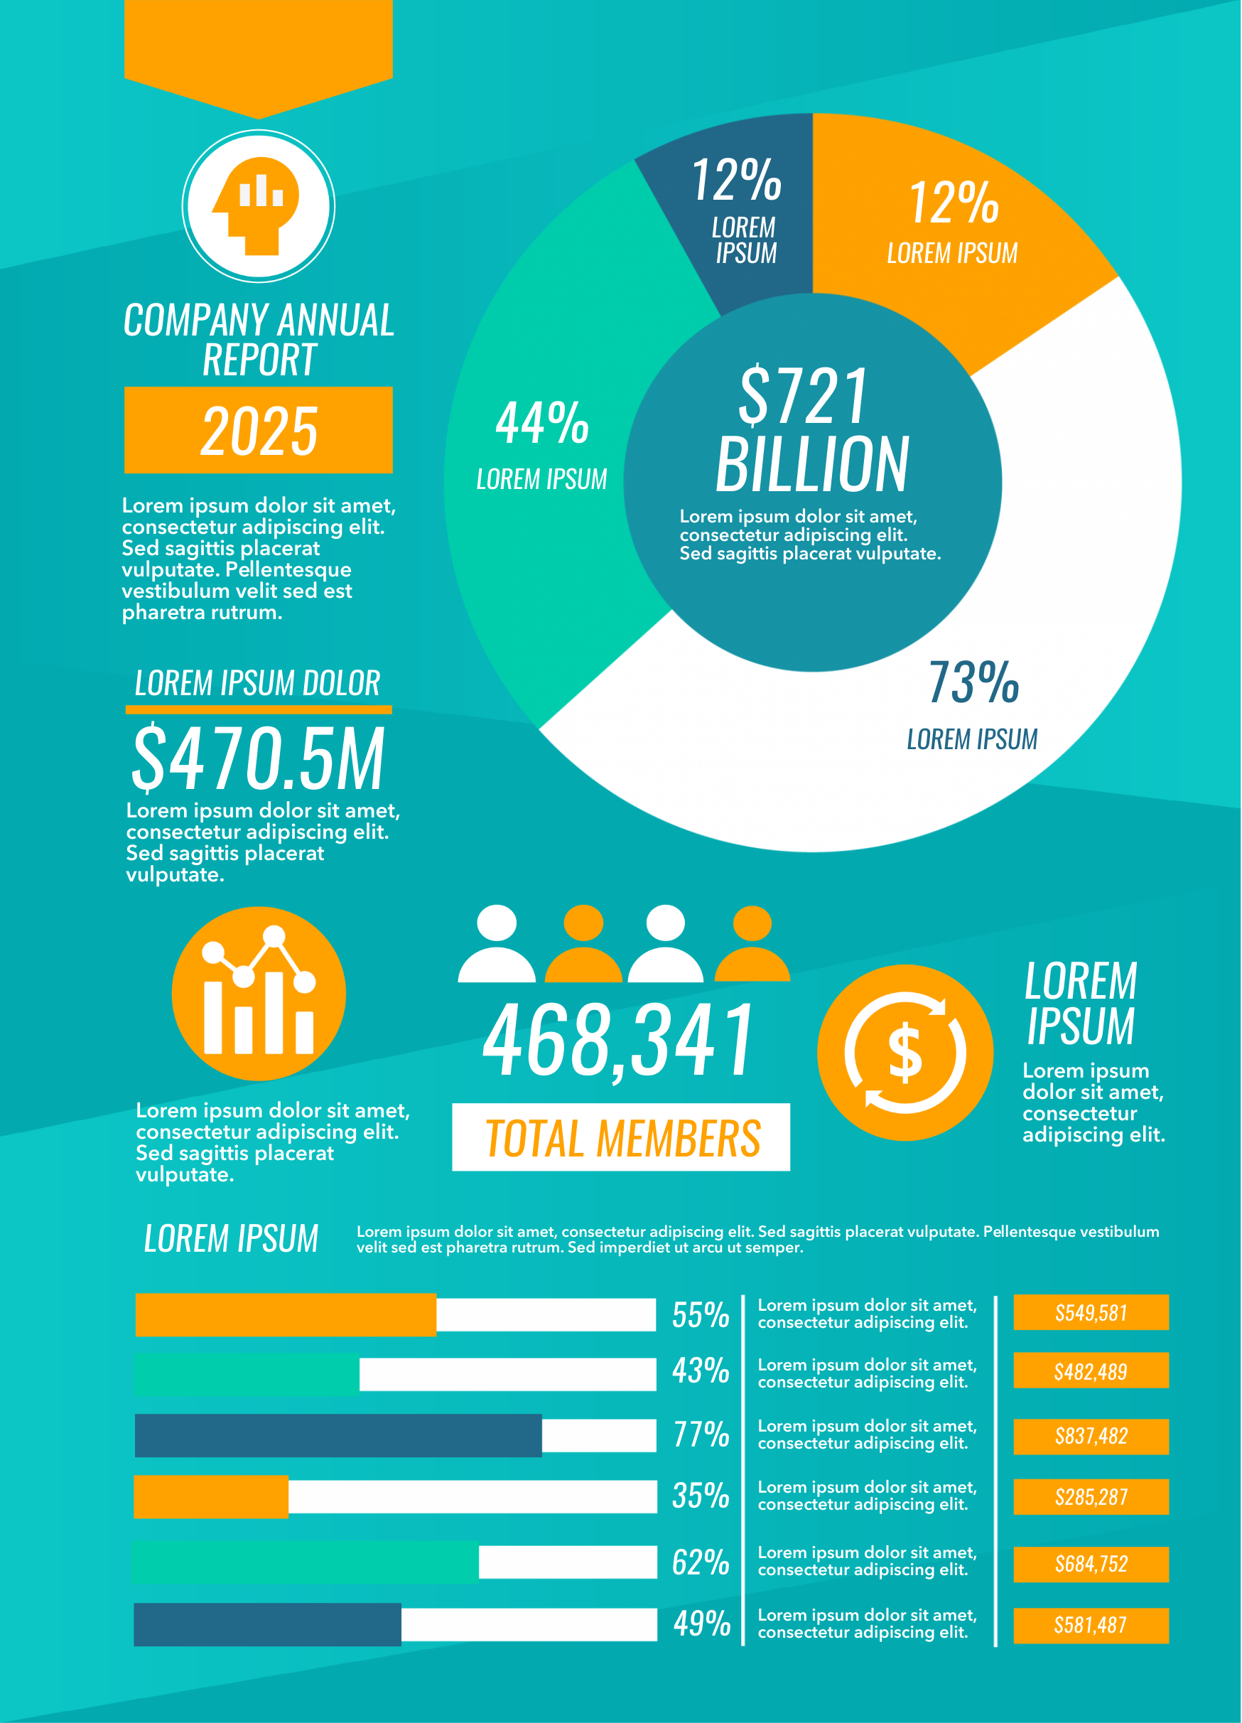
Statistische Infografik
Eine statistische Infografik ist ideal für die Veranschaulichung komplexer Daten und Informationen durch Diagramme, Grafiken, Diagramme, Icons, Bilder und schöne Schriftarten. Sie ist die beste Option zur Darstellung von Umfragedaten, offiziellen Daten oder Daten aus anderen Quellen usw.
Auf diese Weise werden datengetriebene Argumente leichter verständlich und Fakten und Statistiken interessanter aufgenommen.

Slide 9
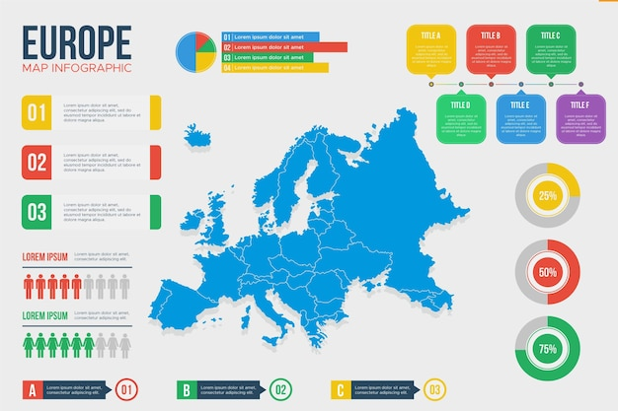
Infografik Karte
Das Format einer Karteninfografik ist ideal für die Darstellung und Weitergabe von Datentrends auf der Grundlage des Standorts.
Sie kann dazu verwendet werden, Orte und Kulturen anhand von ortsbezogenen Daten zu vergleichen.

Slide 10
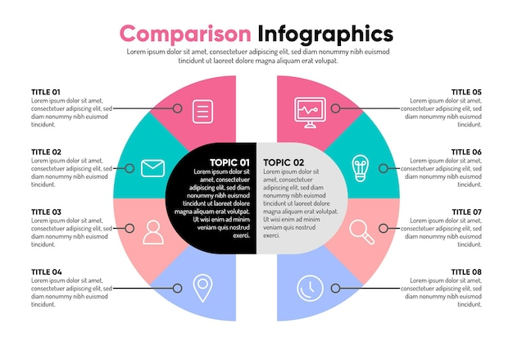
Infografik zum Vergleich
Die Infografik im Vergleichs- oder Gegenüberstellungsformat vergleicht zwei Ideen, Konzepte oder Objekte.
Sie ist ideal, um Unterschiede oder Ähnlichkeiten zwischen zwei Dingen hervorzuheben oder um zu beweisen, dass eine Meinung der anderen überlegen oder unterlegen ist.

Slide 11
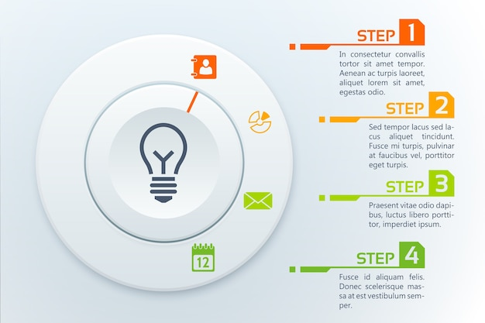
Prozess-Infografik
Eine Prozessinfografik dient dazu, Prozesse zu visualisieren, zusammenzufassen und zu vereinfachen. Sie ist das ideale Format, wenn Ihr Ziel darin besteht, ein Verfahren zu visualisieren, eine Zusammenfassung von Prozessschritten zu erstellen oder einen komplexen Prozess in leicht verdauliche Informationen zu zerlegen.
Eine Prozessinfografik kann den Lernenden helfen, die Details eines Prozesses oder Verfahrens schnell zu erfassen.

Slide 12
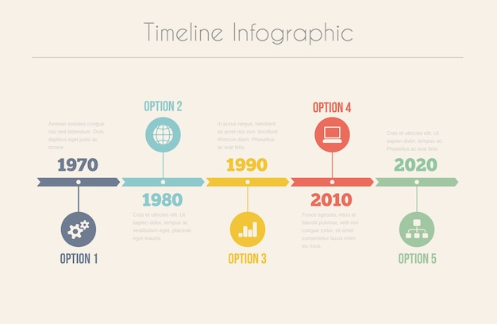
Infografik zur Zeitachse
Eine Zeitleisten-Infografik ist ideal, wenn Sie eine Geschichte chronologisch erzählen oder eine lange, komplizierte Geschichte leichter verständlich machen wollen.
Sie können zeigen, wie sich etwas im Laufe der Zeit verändert hat, oder wie eine Sache zu einer anderen führt.

Slide 13
Grundlegende Gestaltungsprinzipien
Farbe - Wählen Sie die richtige Kombination von Farben
Raum - Lassen Sie Ihr Design atmen
Balance - Symmetrisch oder asymmetrisch denken
Proximity - Verbinden Sie Ihre Elemente visuell
Ausrichtung - Denken Sie nach, bevor Sie platzieren

Slide 14
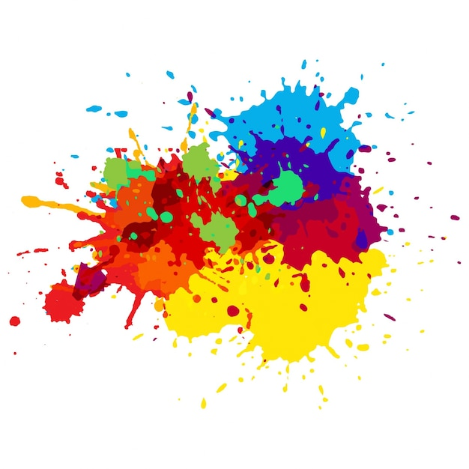
Farbe
Die Farbtheorie ist sowohl die Wissenschaft als auch die Kunst der Verwendung von Farben. Sie erklärt, wie der Mensch Farben wahrnimmt und welche visuellen Effekte sich ergeben, wenn sich Farben mischen, aufeinander abgestimmt sind oder in Kontrast zueinander stehen.

Slide 15
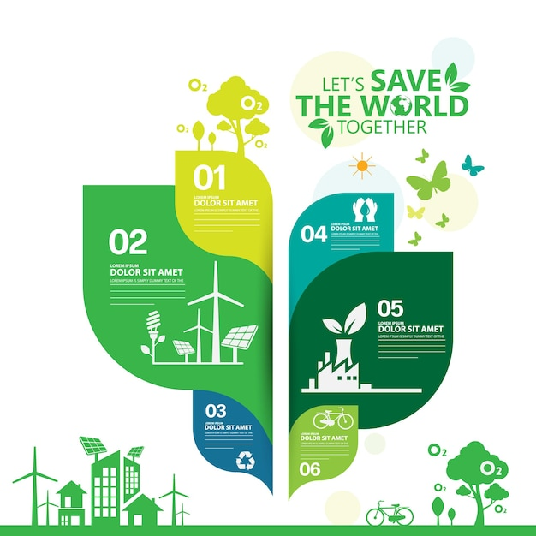
Farbe
Die von Ihnen gewählten Farben sollten zum Inhalt der Infografik selbst passen. Wenn Sie über Ökologie sprechen, sollten Sie vielleicht Grüntöne verwenden.
Die Verwendung relevanter Farben hilft dem Betrachter, die Verbindung herzustellen und die dargestellten Daten leicht zu verstehen und zu behalten.

Slide 16
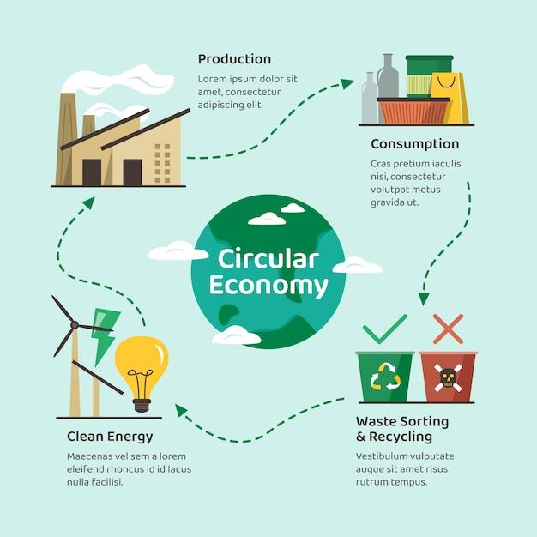
Raum
Raum im Grafikdesign ist der Abstand zwischen den verschiedenen Elementen Ihrer Komposition. Er bezieht sich auf den "leeren Raum" zwischen Textzeilen, Bildern, Symbolen und anderen Elementen in Ihrer Infografik.

Slide 17
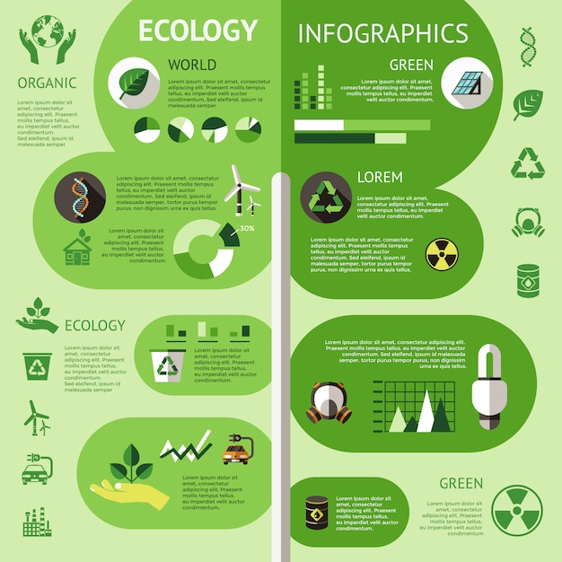
Raum
Eine effektive Nutzung des Raums verbessert die Lesbarkeit und das Verständnis, indem sie ein Gefühl der Ordnung und des Flusses schafft und dazu beiträgt, dass die Texte klar und lesbar sind.
Es ist wichtig, den Platz strategisch zu nutzen und etwas wegzulassen, wenn man versucht, viele Informationen zu vermitteln, damit sich die Betrachter nicht überfordert fühlen.

Slide 18
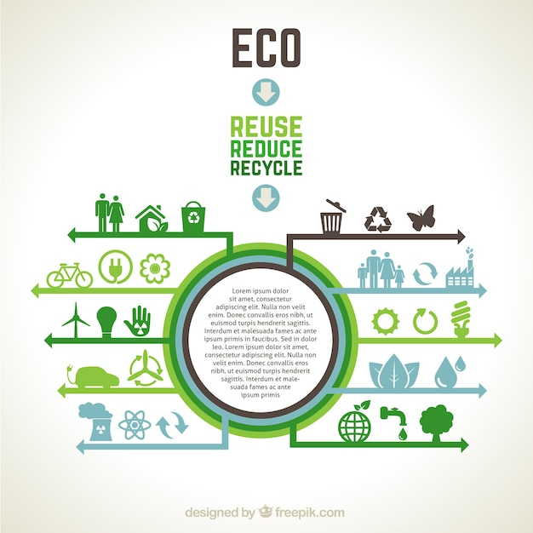
Gleichgewicht
Ausgewogenheit ist die Verteilung des visuellen Gewichts von Elementen, Farben, Textur und Raum.
Unser Auge sucht ganz natürlich nach Ordnung und einem Gefühl von Stabilität und Harmonie in jedem Bild, das wir sehen.

Slide 19
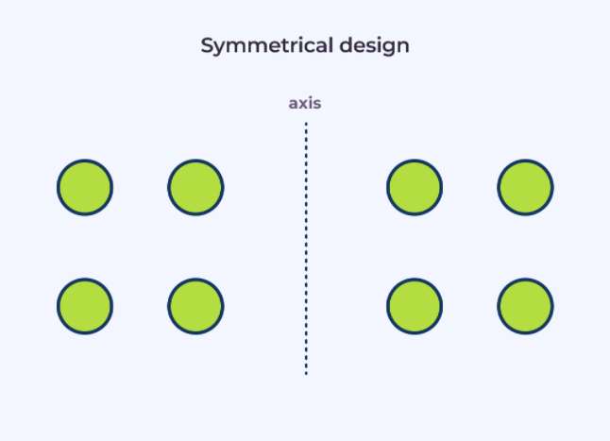
Symmetrisches Gleichgewicht
Wenn beide Elemente eines Designs das gleiche visuelle Gewicht haben, nennt man es symmetrisches Design.
Ein symmetrisch ausbalanciertes Bild ist visuell auf beiden Seiten der Mitte gleich und weckt Gefühle von Ordnung und Formalität.

Slide 20
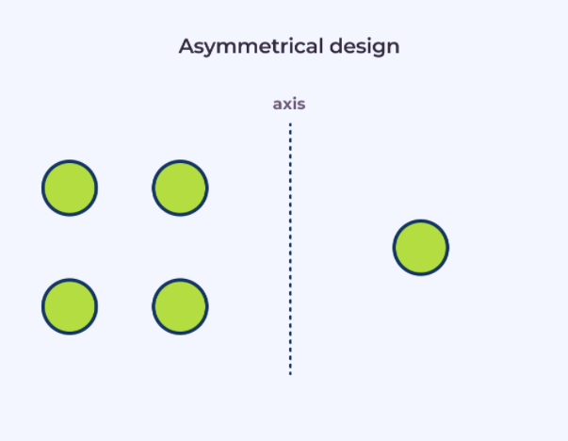
Asymmetrische Balance
Von asymmetrischer Ausgewogenheit spricht man, wenn ein Element eines Bildes ein größeres visuelles Gewicht hat als das andere, Sie aber dennoch ein Gefühl der Ausgewogenheit erreicht haben.
Asymmetrisches Design ist dynamischer und weckt Gefühle von Bewegung und Vitalität.

Slide 21
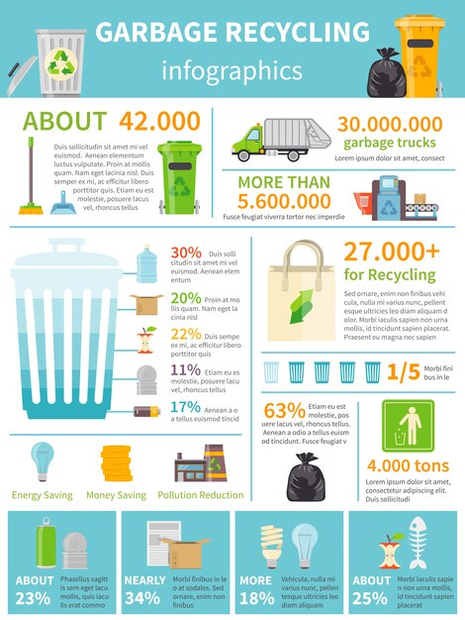
Ausrichtung
Die Ausrichtung ist die organisatorische Platzierung von Text und visuellen Elementen, damit sie in einer Komposition in einer Reihe stehen.
Sie hilft, Ordnung zu schaffen, Ihre Elemente zu organisieren, visuelle Verbindungen herzustellen und die Lesbarkeit Ihres Entwurfs zu verbessern.

Slide 22
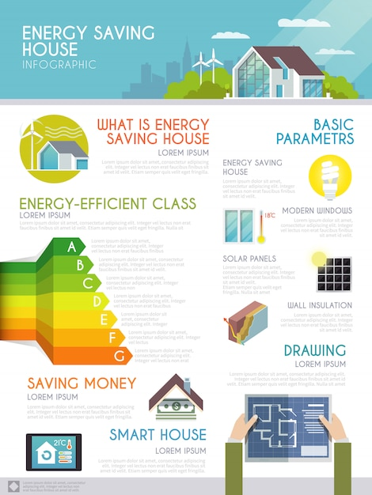
Annäherung
Nähe im Grafikdesign bezieht sich auf die räumliche Beziehung zwischen den Elementen des Designs.
Dinge, die miteinander verwandt sind, sollten näher beieinander stehen, und Dinge, die nicht miteinander verwandt sind, sollten weiter voneinander entfernt sein.

Slide 23
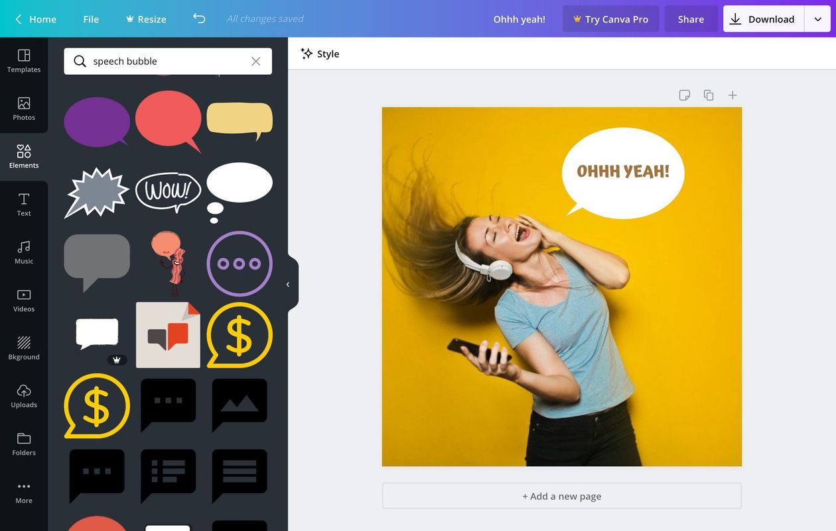
Canva
Canva ist ein kostenloses Grafikdesign-Tool, mit dem Sie beliebige grafische Inhalte bearbeiten und gestalten können, darunter Poster, Logos, Flyer und Infografiken.

Slide 24
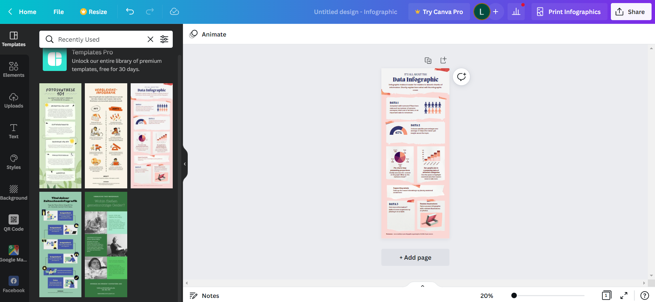
Um eine Infografik in Canva zu erstellen, können Sie eine der vorgefertigten Vorlagen auswählen, die auf Ihre speziellen Bedürfnisse zugeschnitten sind, oder von Grund auf neu beginnen.

Slide 25
Sie können beliebige kostenlose Bilder, Symbole und Schriftarten aus der Canva-Bibliothek oder Ihre eigenen Bilder hinzufügen.
Für Bilder, die Sie einbinden möchten, die aber nicht auf diesen Websites zu finden sind, können Sie eine kostenlose Stockfoto-Website besuchen:

Slide 26
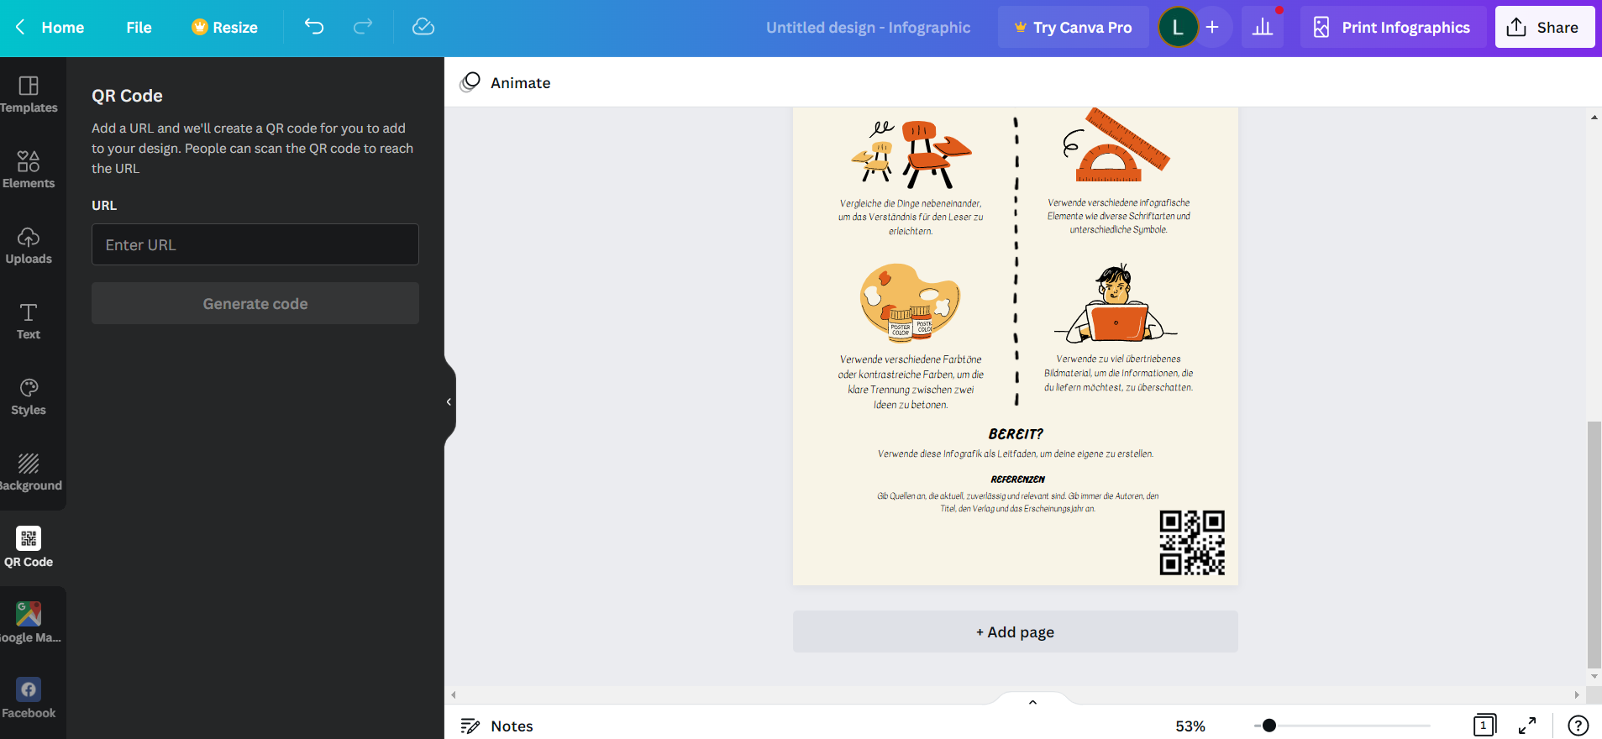
Sie können auch einen QR-Code in Ihre Infografik einfügen, um zusätzliche Ressourcen oder weiterführende Informationen zu erhalten.

Slide 27
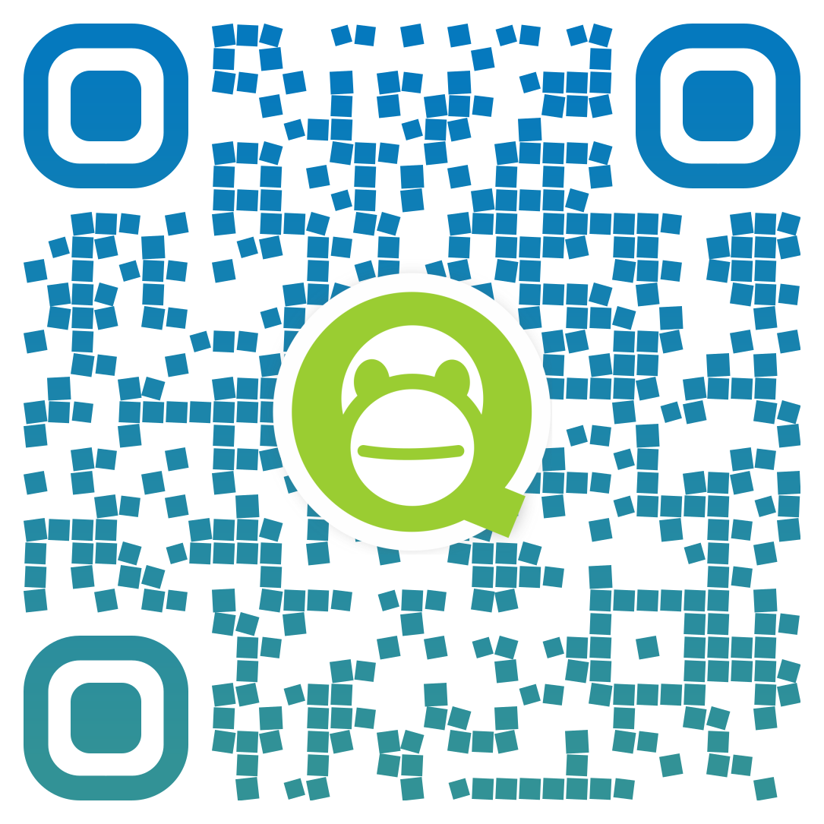
Online-QR-Code-Tools
Sie können kostenlose Online-Generatoren für QR-Codes verwenden, um Ihren eigenen QR-Code zu erstellen, den Sie in Ihre Infografik einfügen und den Lernenden einen einfachen Zugang zu weiterführenden Links und Ressourcen bieten.
QRCode Monkey ist einer der beliebtesten und ermöglicht es Ihnen, Ihren QR-Code mit Logo-Bildern und Farboptionen zu personalisieren.

Slide 28
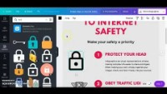

Slide 29
DANKESCHÖN ☺

Slide 30
"Die Unterstützung der Europäischen Kommission für die Erstellung dieser Veröffentlichung stellt keine Billigung des Inhalts dar, der ausschließlich die Meinung der Autoren wiedergibt, und die Kommission kann nicht für die Verwendung der darin enthaltenen Informationen verantwortlich gemacht werden." Projektnummer: 2020-1-UK01-KA226-VET-094435

